Slide 1



Уроки чистоты
Акция «Дни защиты от экологической опасности на территории Пермского края»

Slide 2
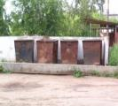
Состояние системы обращения с отходами в Пермском крае
Количество образующихся ТБО в Пермском крае–1,2 млн. тонн/год
В крае насчитывается 1101 объектов захоронения твердых бытовых отходов
Несанкционированному размещению подвергается порядка 40 % ТБО
Вторичному использованию подвергается порядка 1 % отходов.

Slide 3
Морфологический состав образующихся ТБО
Вторичное сырье 32,5 %

Slide 4
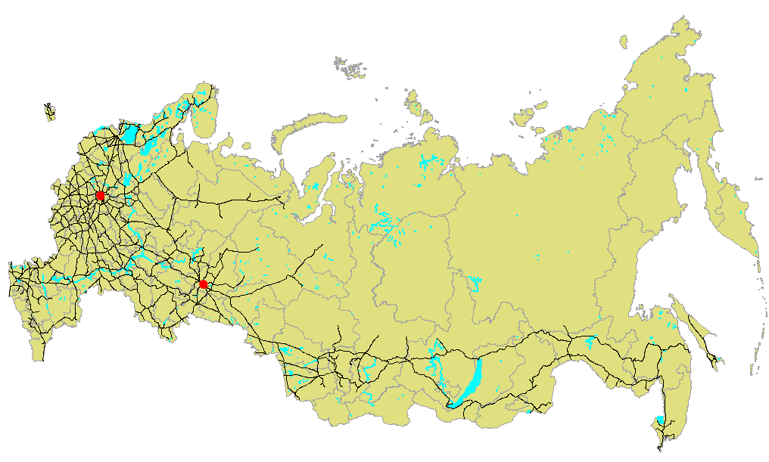
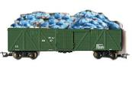
Состояние системы обращения с отходами
Ежегодное образование отходов
1,2 млн. тонн
ж/д состав от Екатеринбурга до Москвы

Slide 5
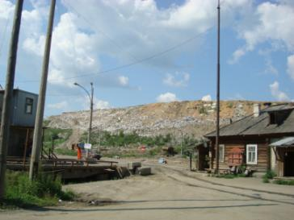
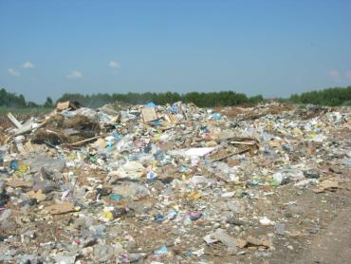
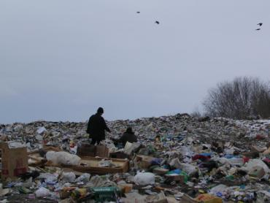
Состояние системы обращения с отходами
Ежегодно безвозвратно из оборота изымается 1,2 Га муниципальных земель

Slide 6
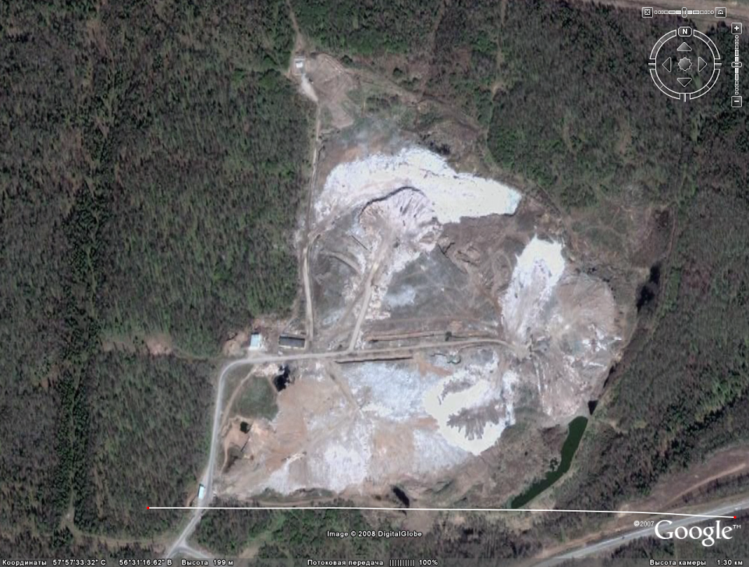
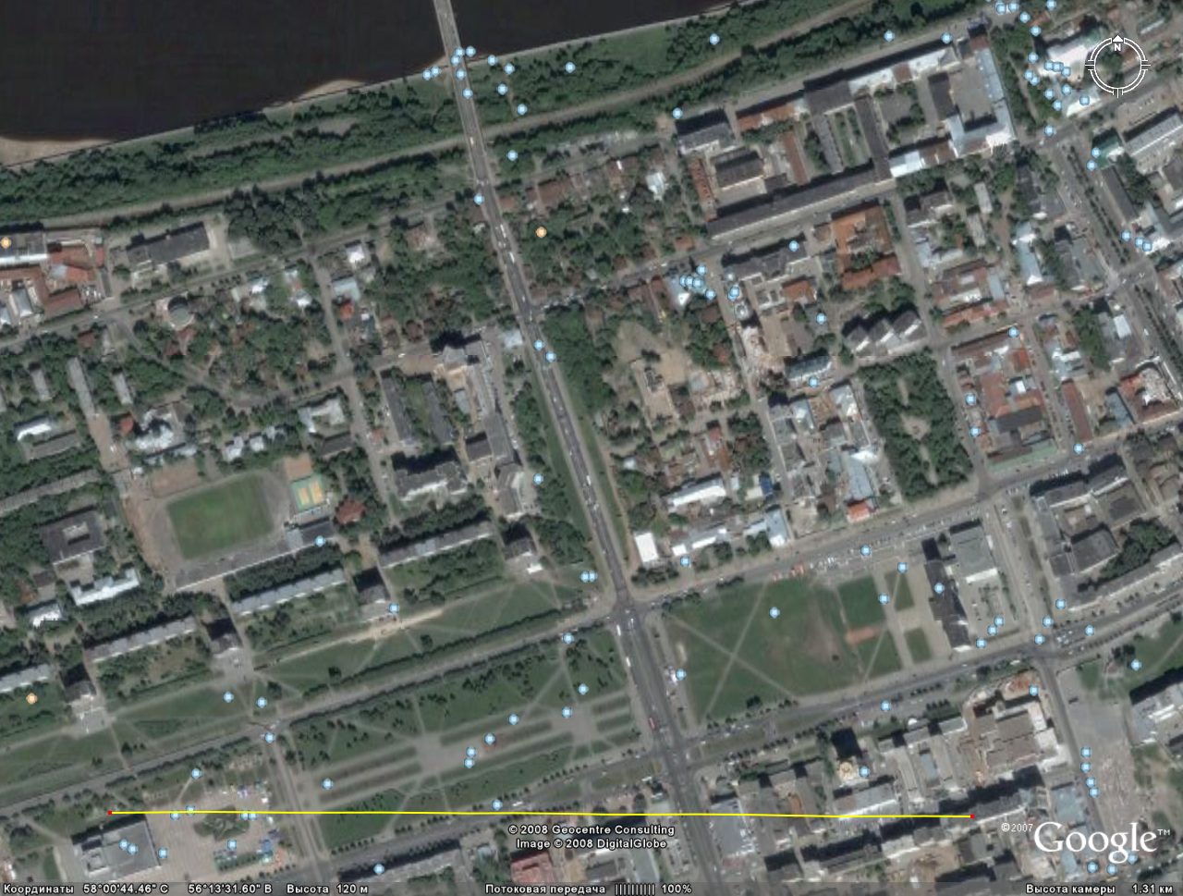
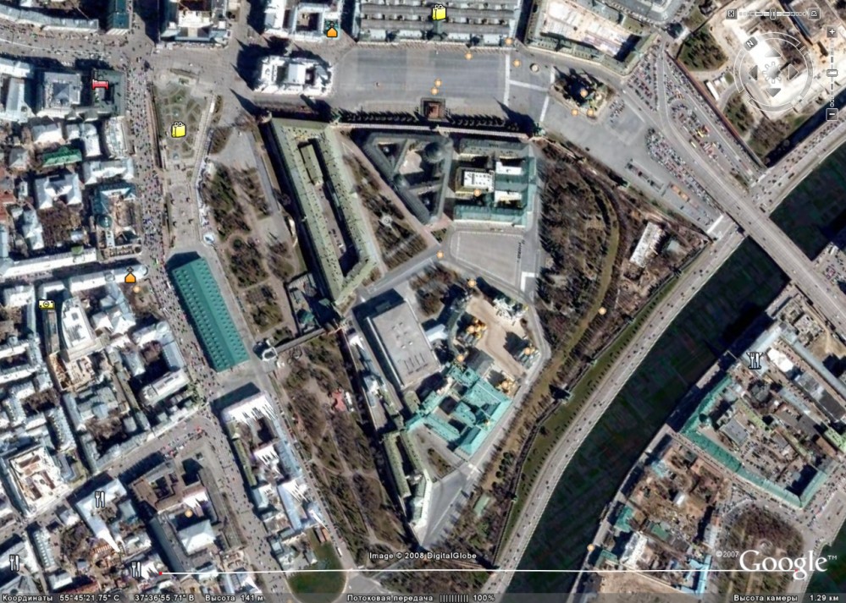
Вид со спутника
Обращение с отходами в Пермском крае
Обращение с отходами

Slide 7
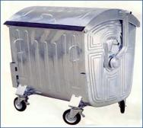
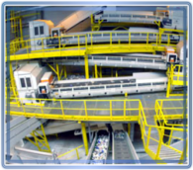
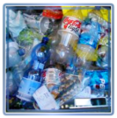



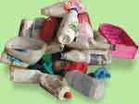
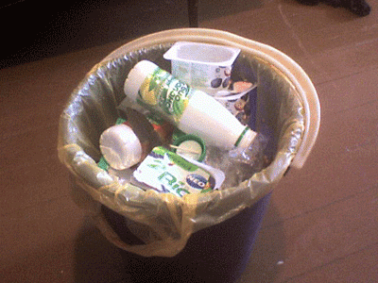
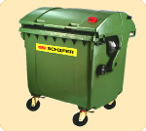
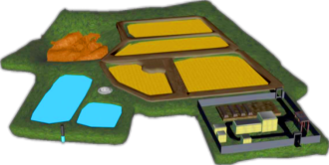
Развитие схемы обращения с отходами
Утильные фракции
Сортировка
Рынок вторичного сырья
Сбор отходов
Полигон
Смешанные отходы

Slide 8
Подведем итоги. Что может сделать каждый из нас
В первую очередь перестать мусорить самому
Пользоваться площадками для раздельного сбора отходов и приучать к этому своих близких и друзей
Пользоваться пунктами приема вторсырья
Сократить использование одноразовой посуды
Ненужные вещи отдавать нуждающимся
…

